Slide 1

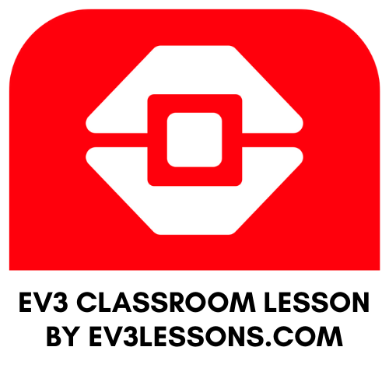
BEGINNER PROGRAMMING LESSON
EV3 Classroom: Mersul înainte

Slide 2
Obiectivele lecției
Învățăm să facem robotul să meargă înainte și înapoi.
Învățăm să utilizăm block-ul ,,Move Steering’’.
Învățăm să citim valorile senzorilor utilizând Port View.

Slide 3
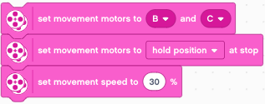
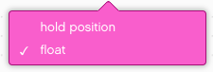
Configurarea block-urilor de mișcare
Înainte de a utiliza block-urile de mișcare, trebuie să configurezi robotul mai întâi.
Sunt 3 block-uri pentru acest scop:
Acesta determină care sunt motoarele conectate la roata stângă & dreaptă.
Acesta determină ce face robotul la sfârșitul unui ,,Move block’’ (frână/menținere sau oprire)
Aceasta setează viteza “default” pentru celelate block-uri de mișcare.
B
C

Slide 4

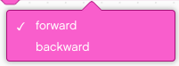
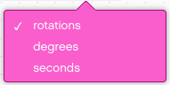
Block-ul Mers înainte
Setează în configurație
B
C
Putere/Viteză
Frână/Oprire
Direcție
Mod de operare
Durată/Distanță
Block-urile de mișcare cele mai simple – controlează direcția și distanța
Alte block-uri de Mișcare – controlează viteza și întoarcerile.

Slide 5

Block-ul ,,Move Steering’’
Setează în configurație
B
C
Direcția
Putere/viteză
Frână/Oprire
Mod de operare
Durată/Distanță
Această comandă controlează deplasarea, dând putere roților din dreapta și stânga. 50 & 50 dă putere în ambele roți. -100 și -100 dă putere maximă pentru ambele roți dar în direcția opusă.

Slide 6
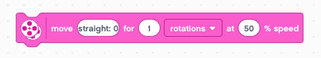
Block-urile Move Steering/Power
Setare în configurație
B
C
Direcție
Mod de operare
Frână/Oprire
Durată/Distanța
Viteza mișcării
Acesta este un block asemănător cu block-ul ,,Move Steering’’. Cu toate acestea, în loc să utilizăm viteza “default”, puteți specifica viteza în interiorul block-ului. Acesta este un block foarte util dacă vreți să faceți unele acțiuni mai repede iar altele mai încet.

Slide 7
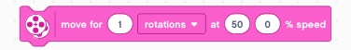
Block-ul Move Tank
Setează în configurație
B
C
Durată/Distanța
Frână/Oprire
Mod de operare
Viteza roților stânga și dreapta
Acesta este o combinație a block-urilor Move steering/speed. Cu toate acestea, în loc să specificați viteza și direcția, trebuie să specificați viteza celor două motoare independent unul față de celălalt. Evoluția robotului va fi identică cu block-ul ,,Move Steering/speed’’.

Slide 8
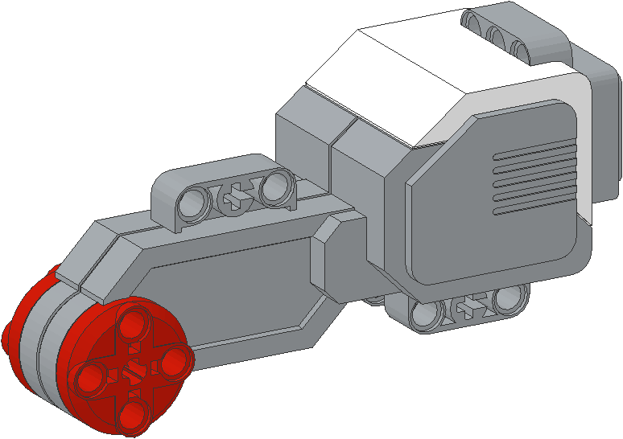
Valori NEGATIVE
Putere negativă = înapoi
Putere pozitivă = înainte
Poți introduce valorile negative pentru putere sau distanță.
Aceasta va face ca robotul să meargă înapoi.
Dacă introduci 2 valori negative (e.g. putere și distanță), robotul va merge înainte.

Slide 9
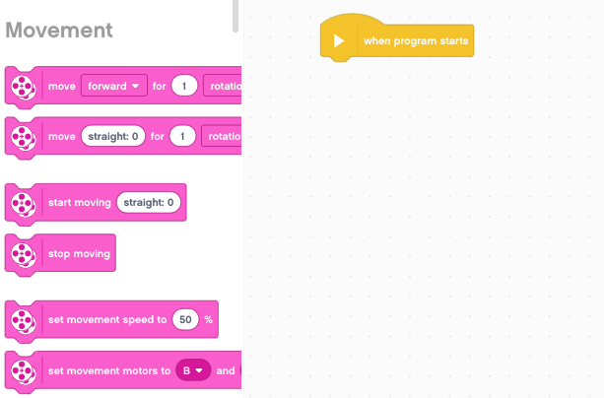
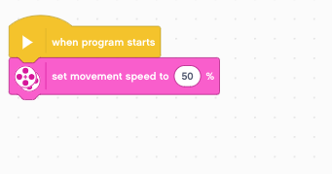
Cum să faci un Program?
Pasul 1: Apasă pe comanda Set Speed și trage comanda în spațiu de programare.
Pasul 2: Atașează block-ul anterior la Start Block (săgeata verde) (vezi animația)

Slide 10
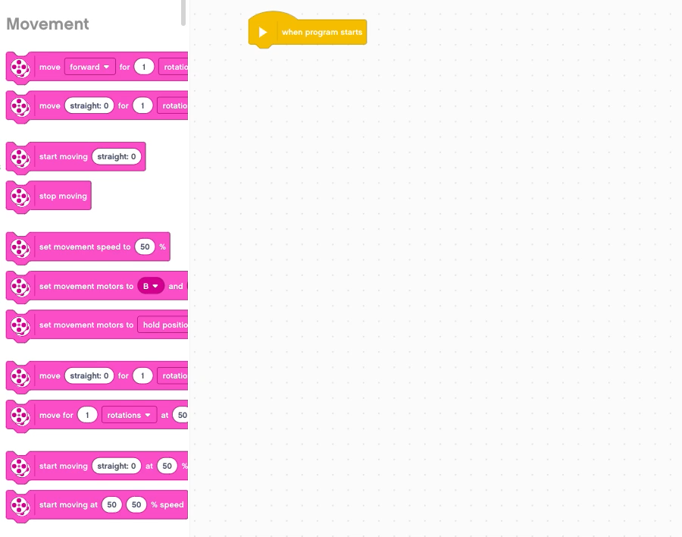
Realizează un program de Mers înainte
Pasul 3: Trage block-ul “Configure movement” la program.
Pasul 4: Trage block-ul ,,Move Straight’’ la program
(vezi animația)

Slide 11


Provocarea 1: mers înainte (3 SECunde)
Step 2:
Pasul 1: Creează un program Mers înainte
Pasul 2: Schimbă modul și durata. Mergi “3 Secunde”
Pasul 3: Conectează cu cablul USB, EV3-ul la Laptop.
Pasul 4: Descarcă programul în EV3
Step 3
Step 4

Slide 12
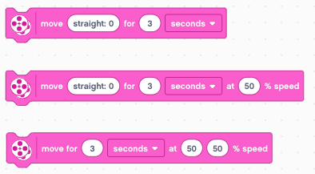
Alte moduri de a merge înainte pentru 3 secunde
Scratch oferă mai multe moduri diferite de a mișca 3 secunde.
Aici va prezentăm alte 3 block-uri care fac ca robotul să meargă înainte 3 secunde.

Slide 13
Instrucțiunile profesorilor
Împărțiți clasa în grupuri de lucru.
Dă fiecărei echipe o copie a fișei de lucru a Provocării Move Straight.
Detaliile Provocării este pe Slide-ul 8.
Pagina de discuții este Slide-ul 9
Soluția Provocării este pe Slide-ul 10
Un mod mai bun de rezolvare se găsește pe Slide-ul 11

Slide 14
Mers înainte: Secunde vs. grade vs. Rotații
FINISH
PROVOCARE: Fă robotul să meargă înainte de la linia de start până la linia de stop (1) și înapoi la linia de start (2).
Încearcă modurile SECUNDE, GRADE sau ROTAȚII și ajutează durata/distanța.
Încearcă diferite viteze.
1
2
B
START
C

Slide 15
Discuții despre mersul înainte
Ați ghicit și verificat multe opțiuni?
Da. Programarea pe secunde, rotații și grade utilizând testele repetate sau ghicitul ia o mulțime de timp și efort.
Schimbarea vitezei contează?
Da. Când utilizezi opțiunea ,,Move for seconds’’ - Mers înainte un număr de secunde, viteza robotului contează.
Crezi că mărimea roții contează? De ce?
Mărimea roții determină distanța parcusă dacă utilizezi comanda ,,Move for degrees/rotations’’.
Crezi că nivelul bateriei contează? De ce?
Când utilizezi comanda ,,Move in seconds’’, nivelul curentului din baterie schimbă puterea din motoare.

Slide 16
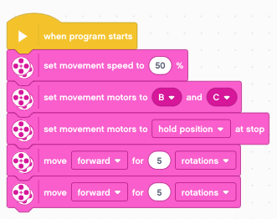
Soluția provocării
Această opțiune poate fi schimbată în grade sau secunde.
Există o modalitate mai bună de rezolvare a acestei provocării (mergi la slide-ul 11).

Slide 17
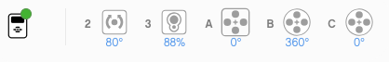
SOLUția: Utilizează PORT VIEW
PROVOCARE: Mișcă robotul înainte de la linia de start până la linia de finish (1) și înapoi la linia de start (2).
În această lecție, a trebuit să ghicești și să verifici o mulțime pentru a face robotul să se oprească exact la linia a doua.
Acum să încercăm Tabloul de bord:
Mergi la cea care înregistrează citirile senzorului de rotație de pe motoare (Motor B sau C pentru robotul din dreapta)
Asigură-te că este setată pe modul ,,Motor-Degrees’’ și că începe de la 0.
Mișcă robotul cu mână de la linia de start până la linia de stop. Asigură-te că roata se învârte usor și nu derapează pe măsură ce robotul se mișcă.
Citește câte grade s-a mișcat robotul tău.
Utilizează acest număr în block-ul ,,Move Steering’’ pentru ca robotul să parcurgă distanța corectă.
Citește lecția despre ,,Port View’’ pentru mai multe informații.
FINISH
2
1
START
B
C

Slide 18


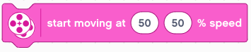

Block-urile Start Moving și Stop Moving
Mai sunt 4 block-uri de comenzi în Paleta ,,Movement’’.
Block-urile ,,Start moving’’ vor porni motoarele de tracțiune la o viteză specificată (este dată și direcția).
Aceste block-uri nu au durată/distanță. După ce motoarele sunt pornite, programul se mută instantaneu la următoarea comandă.
Motorul va continua să se învârtă până când acesta va fi oprit sau va fi controlat de o altă comandă. Comanda ,,Stop Moving’’ va opri și menține motoarele indiferent ce acțiune rulau.

Slide 19
Mișcarea Start și stop
Ce se va întâmpla dacă plasezi block-ul ,,Start Moving’’?
Robotul se va…
1) Mișca?
2) Mișca pentru puțin timp?
3) nu se va mișca deloc?
Răspuns: Se mișcă continuu până când se oprește sau programul se termină. Observație: Comanda face robotul să se miște la infinit și nu se va opri decât dacă această comandă este urmată de un block ,,Stop Program’’.
Ce face ,,Motor Off’’?
Răspuns: Oprește motoarele.
Observă că este un comportament diferit de cel cu care utilizatorii EV3-G ar putea să fie obișnuiți.

Slide 20
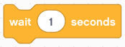
Block-ul Wait
Block-urile de Start și Stop Moving sunt utilizate de obicei cu un block de ,,Wait’’ (așteaptă). Acest block oprește execuția programului până când evenimentul din block-ul de ,,Wait’’ se întâmplă. Lecția despre senzori prezintă și informațiile necesare pentru utilizarea block-urile de ,,Wait’’ mai în detaliu.
Deocamdată, vom folosi block-ul ,,Wait for Seconds’’ (așteaptă un număr de secunde)
Acest block va opri execuția programului, numărul de secunde introdus. Puteți rezolva Provocarea 1 (Mers înainte 3 Seconds) utilizând block-urile ,,Start Move’’ și ,,Wait’’?

Slide 21
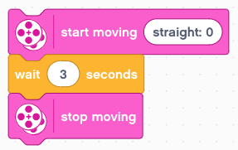
Alte moduri de a mișca robotul 3 secunde
Block-ul de start Moving pornește mișcarea robotului
După ce pornesc motoarele. Programul trece la comanda următoare ,,Wait’’. Codul va aștepta 3 secunde.
După cele 3 secunde, codul trece la comanda următoare, robotul se oprește, se execută comanda ,,Stop Moving’’.

Slide 22
CREDITS
Această lecție de Mindstorms a fost realizată de Sanjay Seshan și Arvind Seshan.
Mai multe lecții sunt disponibile pe ev3lessons.com
Această lecție a fost tradusă în limba română de echipa de robotică FTC – ROSOPHIA #21455 RO20.
This work is licensed under a Creative Commons Attribution-NonCommercial-ShareAlike 4.0 International License.

